Slide 1



ARVAL BIKE LEASE
INFORMATIEPAKKET
For the many journeys in life

Slide 2







ZAKELIJK EEN FIETS LEASEN BIJ ARVAL
Wist je dat je via jouw werkgever voordelig een fiets kunt leasen bij Arval? In tegenstelling tot het oude fietsplan, kun je deze fiets ook alleen voor privégebruik inzetten. Je betaalt daarvoor een bijtelling van 7% over d e aanschafwaarde van d e fiets: dat is maar een paar euro per maand!
Als je via je werkgever een fiets leaset, ben je vaak voordeliger uit dan wanneer je zelf een fiets aanschaft. Dat komt doordat je een fiscaal voordeel hebt die al snel kan oplopen tot 40%. De leasekosten worden maandelijks verrekend met jouw brutoloon. Dit voordeel kun je eenvoudig zelf berekenen.
Stap jij straks vaker op de fiets?
REKEN IN ONZE CALCULATOR UIT WAT DIT VOOR JOU BETEKENT.
KLIK HIER
VOORDELEN VAN EEN LEASEFIETS BIJ ARVAL
Van e-bike tot bakfiets, racefiets, speed-pedelec en meer
Onderhoud, reparaties en verzekering inclusief en pechhulp van de ANWB
Fiscaal voordeel door verrekening met brutoloon
Mogelijkheid tot overname van de fiets aan het einde van het contract
Geen verplichting voor gebruik voor woon-werk verkeer
For the many journeys in life

Slide 3
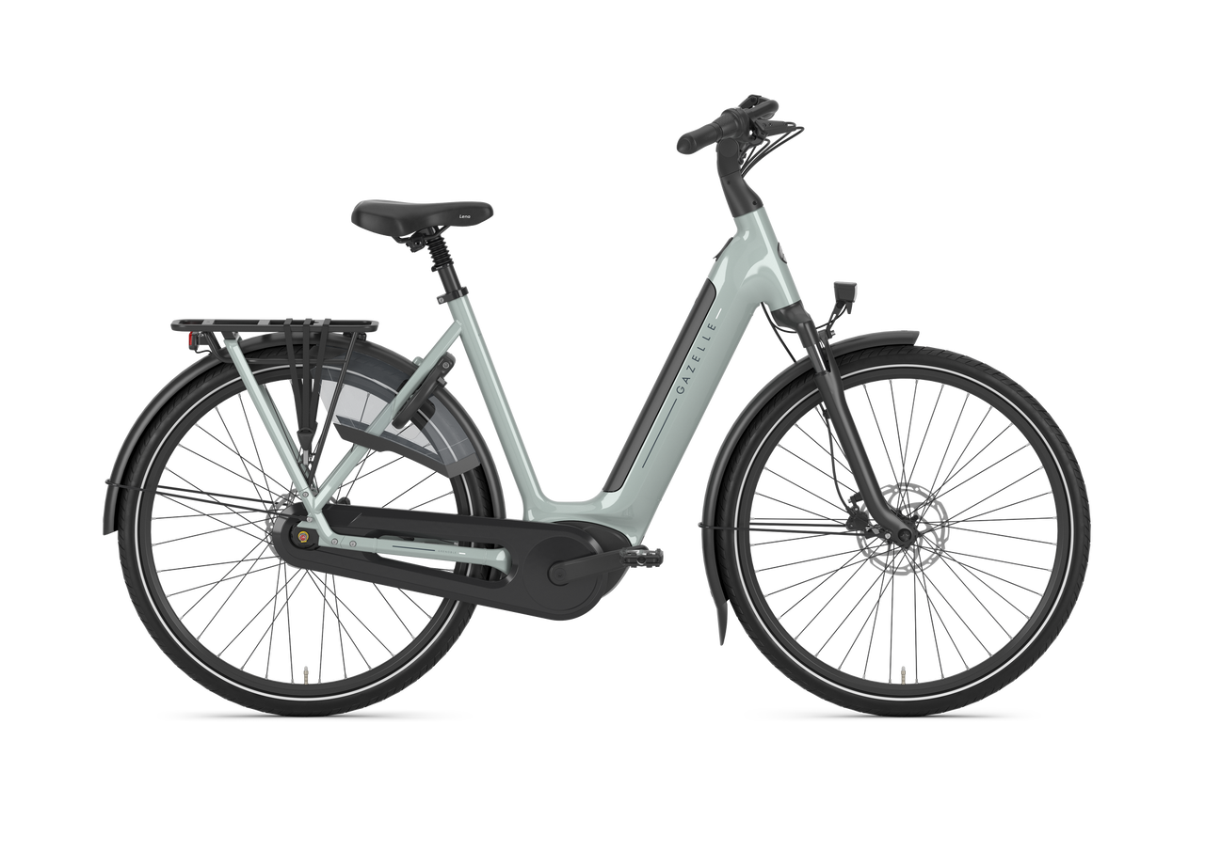
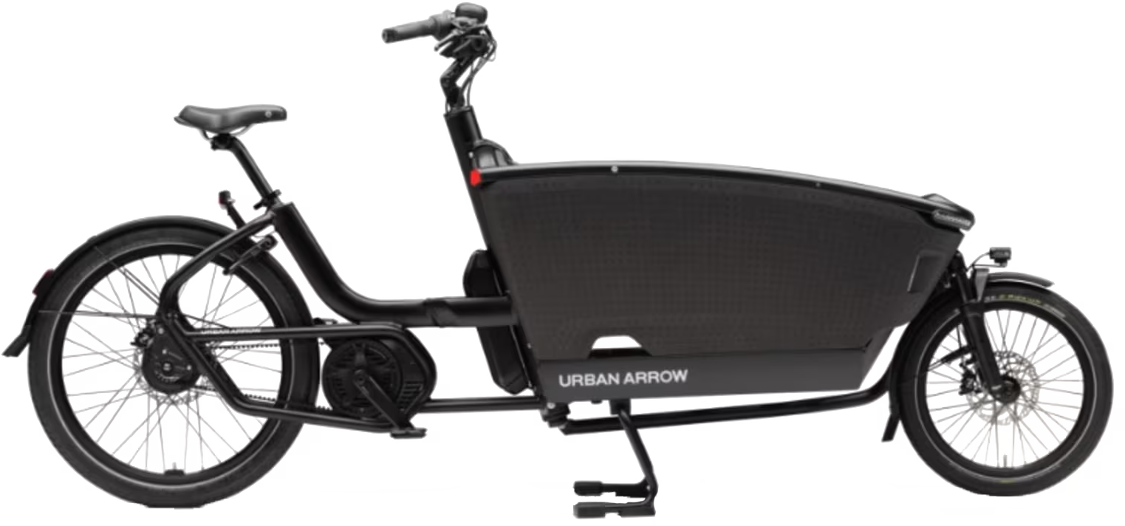
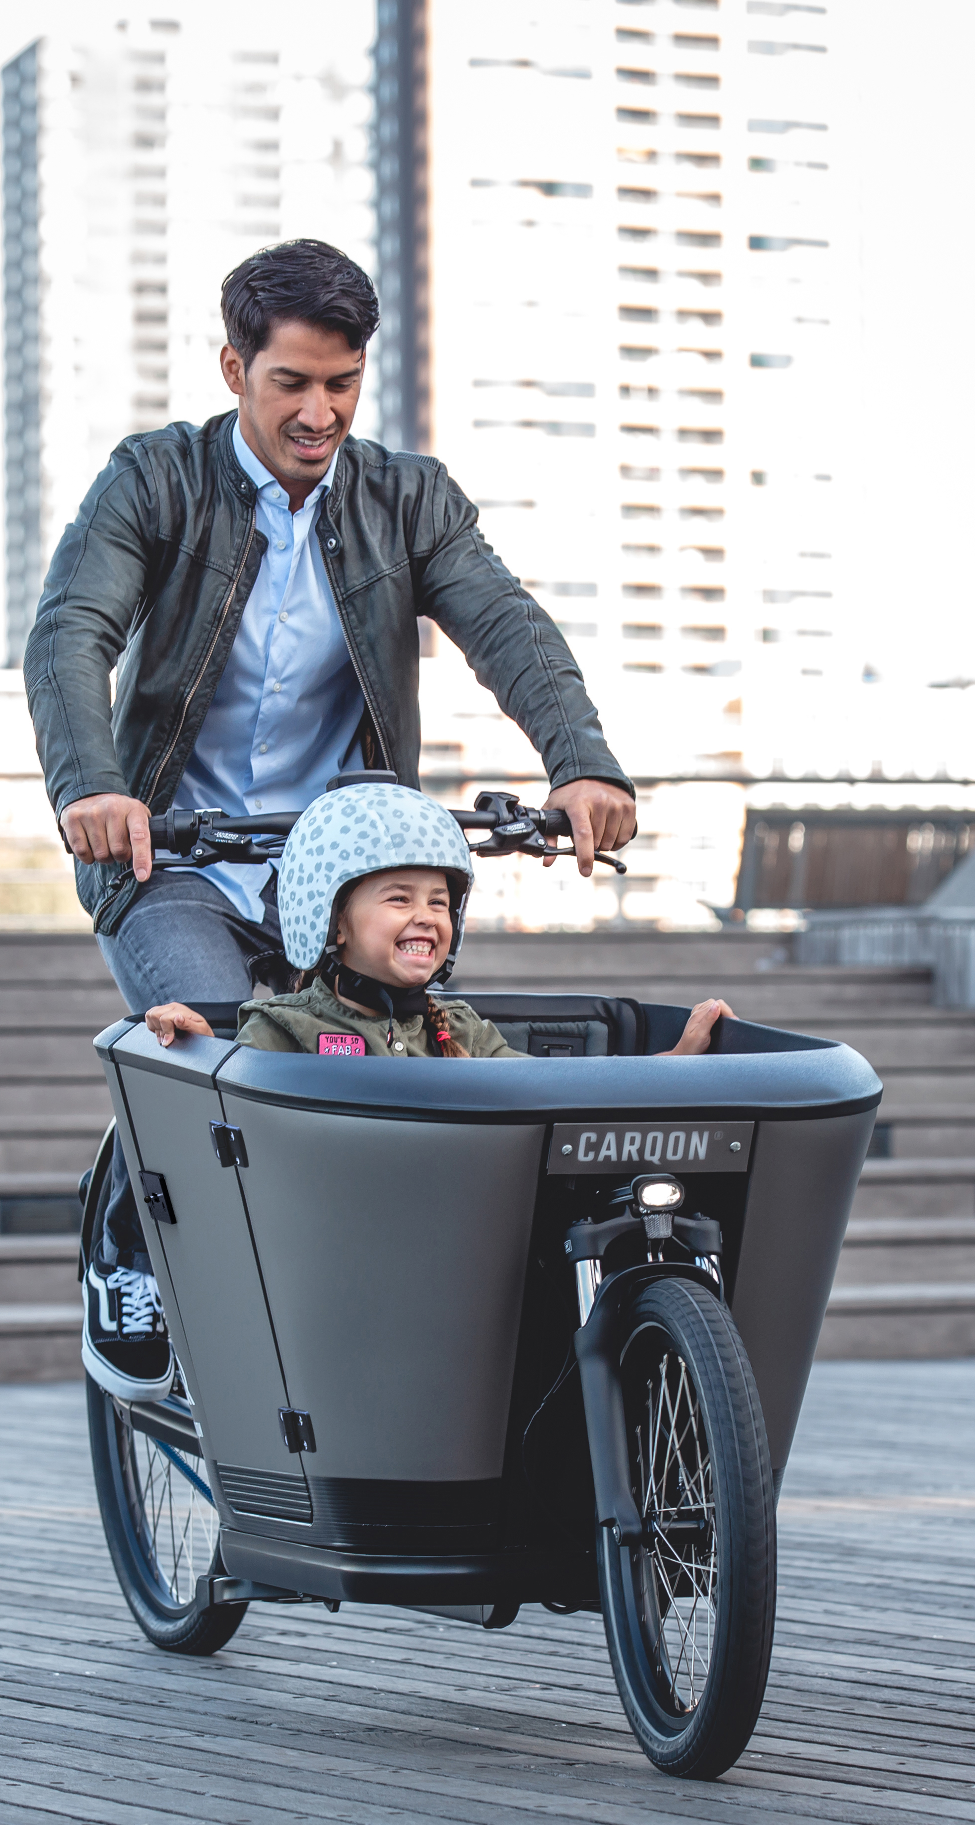
WAT BESPAAR JE ALS JE EEN FIETS LEASET BIJ ARVAL?
Uitkomst is afhankelijk van brutoloon en bijdrage door werkgever
Bespaar 24%
Koop Privé
All-in lease
Aanschafprijs
€ 2.449,-
N.v.t
Netto kosten werknemer
-
€ 2.122,-
Service & Verzekering
€ 1.058,-
Inbegrepen
Geschatte overname
-
€ 546,-
Schatting totale kosten
€ 3.507.-
€ 2.668,-
Koop Privé
All-in lease
Bespaar 25%
Aanschafprijs
€ 6.299,-
N.v.t
Netto kosten werknemer
-
€ 4.245,-
Service & Verzekering
€ 1.308,-
Inbegrepen
Geschatte overname
-
€ 1.405,-
Schatting totale kosten
€ 7.607.-
€ 5.650,-
WIST JE DAT…
…als je regelmatig fietst je een hogere productiviteit hebt?
…als je fietst je minder ziek bent, gemiddeld zo’n 2 dagen per jaar?
…de gemiddelde woon-werk afstand in Nederland 15 kilometer is?
…als je 6 kilometer van en naar je werk fietst je 11 keer minder CO₂-uitstoot veroorzaakt dan wanneer je met de auto zou gaan?
…je niet meer in de file hoeft te staan?
…je de fiets ook volledig privé mag gebruiken?
For the many journeys in life

Slide 4









HOE GAAT HET BESTELPROCES?
ONTVANG PINCODE VOOR BESTELLEN
FIETS
BESTELLEN
GOEDKEURING DOOR ARVAL EN WERKGEVER
MELD JE AAN
QR-CODE
VOORDEEL ONLINE BEREKENEN
BEDRIJFSVOORWAARDEN ACCEPTEREN
FIETS OPHALEN
MET PINCODE
MEEST GESTELDE VRAGEN DOOR WERKNEMERS
Verlies ik mijn reiskostenvergoeding als ik de fiets gebruik voor woon-werk?
Hoe lang is het leasecontract?
Ja, die verlies je alleen over de dagen dat je met je leasefiets woon-werk verkeer aflegt. Waarschijnlijk geeft jouw werkgever dit terug als bijdrage op jouw maandelijkse leasekosten
Je gaat een leaseovereenkomst aan voor 36 maanden. Na 36 maanden krijg je van ons een aanbod om de fiets over te nemen.
Wat gebeurt er als ik eerder uit dienst ga?
Wat krijg ik allemaal bij de leasefiets?
Je kan ervoor kiezen een beëindigings-bijdrage te betalen ter hoogte van 1 maand het leasebedrag. Als je de fiets korter dan 1 jaar hebt, dan betaal je ook de resterende maanden tot 1 jaar. We kunnen je daarnaast een aanbod doen om de fiets over te nemen. Als je een collega vindt die het contract over wil nemen, dan is dat ook mogelijk. Dit is kosteloos. Of neem je je contract mee naar je nieuwe werkgever?
Je fiets is verzekerd tegen diefstal en schade. Ook heb je pechhulp van de ANWB, mocht je onderweg stranden. Daarnaast zijn alle reparaties en het onderhoud inclusief. Neem je een speed pedelec, dan krijg je ook een WA-verzekering. Standaard krijg je een stevig kettingslot en bij een speed pedelec mag je ook een helm uitzoeken.
Voor meer informatie, check de fietsleaseregeling van jouw werkgever
For the many journeys in life

Slide 5



















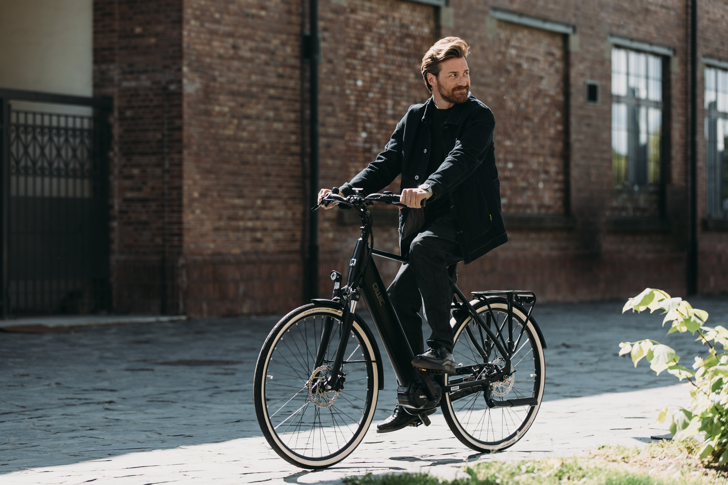
KIES UIT MEER DAN 200 MERKEN EN ALLE TYPE FIETSEN
BEKIJK HET VOLLEDIGE AANBOD
KLIK HIER
For the many journeys in life

Slide 6




ALLE INFORMATIE IS TE VINDEN OP DE INFORMATIEPAGINA
QR-CODE
Heb je vragen?
Zo neem je contact met ons op!
020-2625990
mobility@arval.nl
www.arval.nl
For the many journeys in life

Slide 7

For the many journeys in life

